Slide 1


Trò chơi Hãy chọn đúng
LỚP MẪU GIÁO 5 – 6 TUỔI
Quay lại
Bắt đầu

Slide 2



Quay lại
Chơi tiếp
Đố bé biết phương tiện này đi ở đường nào?
Đố bé biết phương tiện này đi ở đường nào?
Đố bé biết phương tiện này đi ở đường nào?
A: Đường thủy
B: Đường hàng không

Slide 3
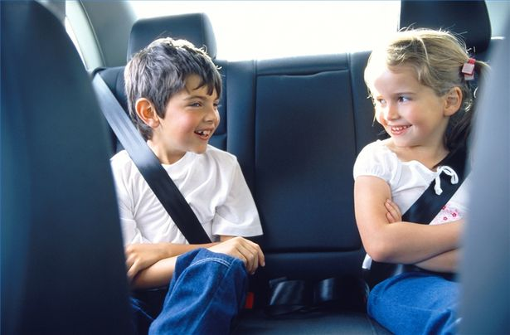
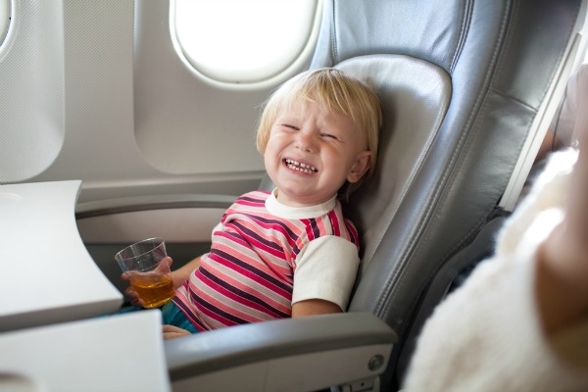
Bé chọn hình ảnh đúng khi ngồi trên máy bay
Quay lại
Chơi tiếp

Slide 4
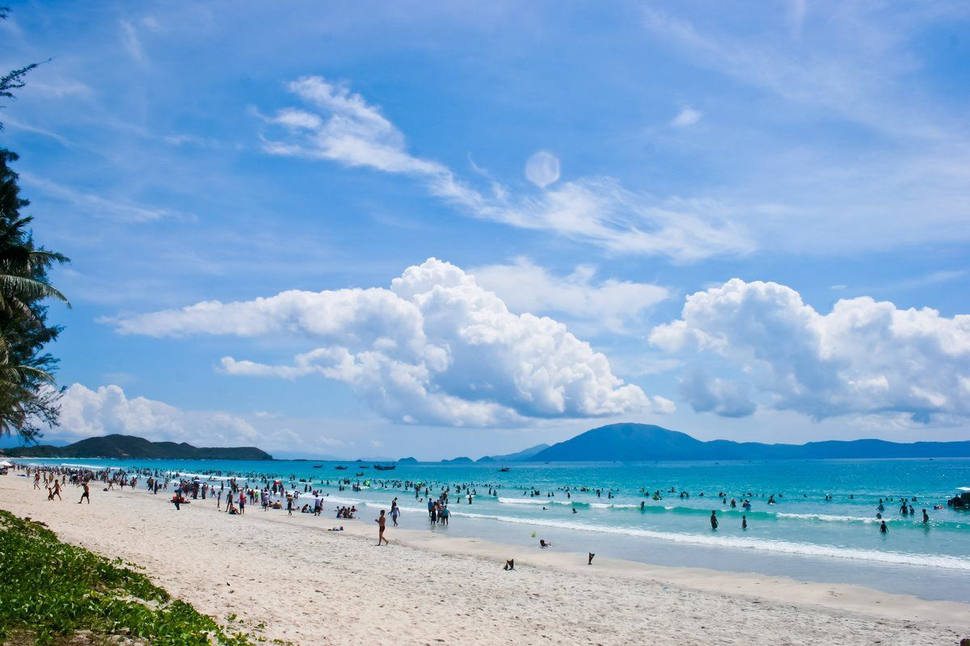
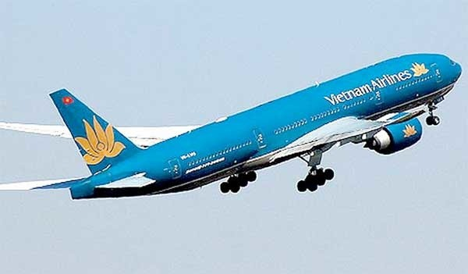

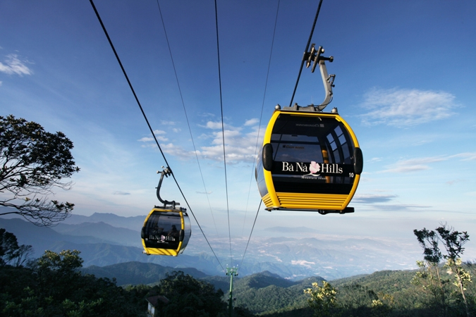
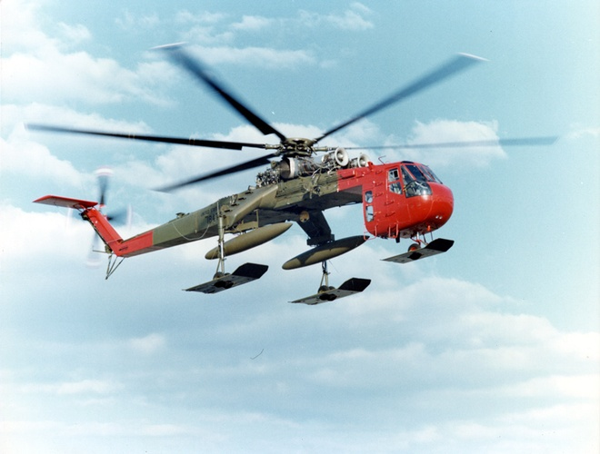
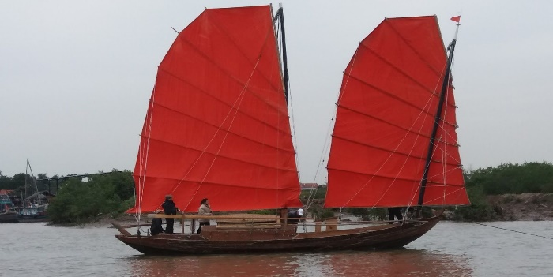

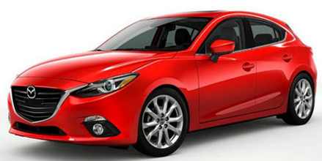
Chơi tiếp
Quay lại

Slide 5
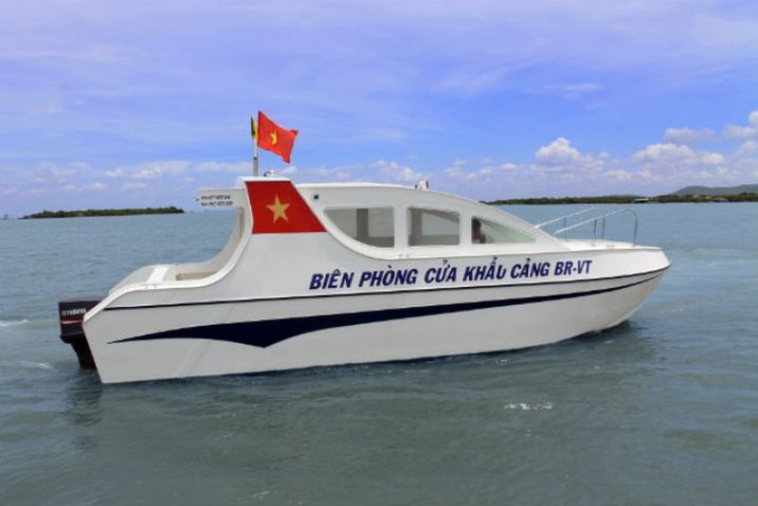
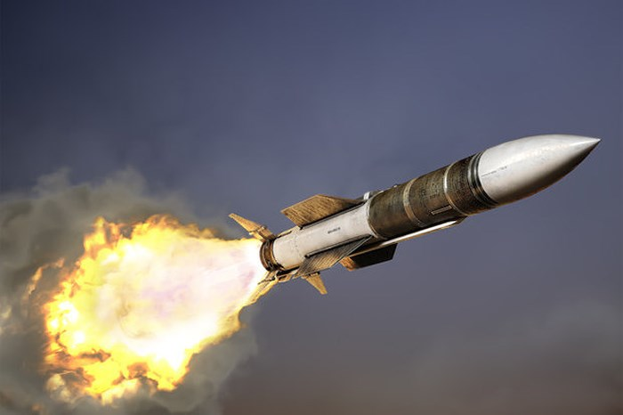

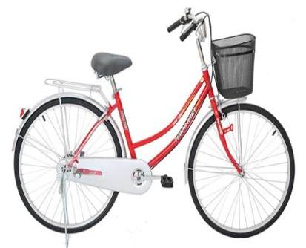
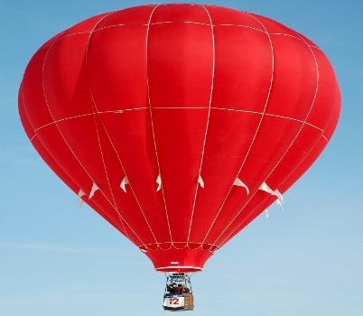
Chơi tiếp
Quay lại

Slide 6
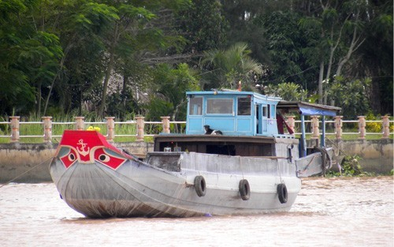

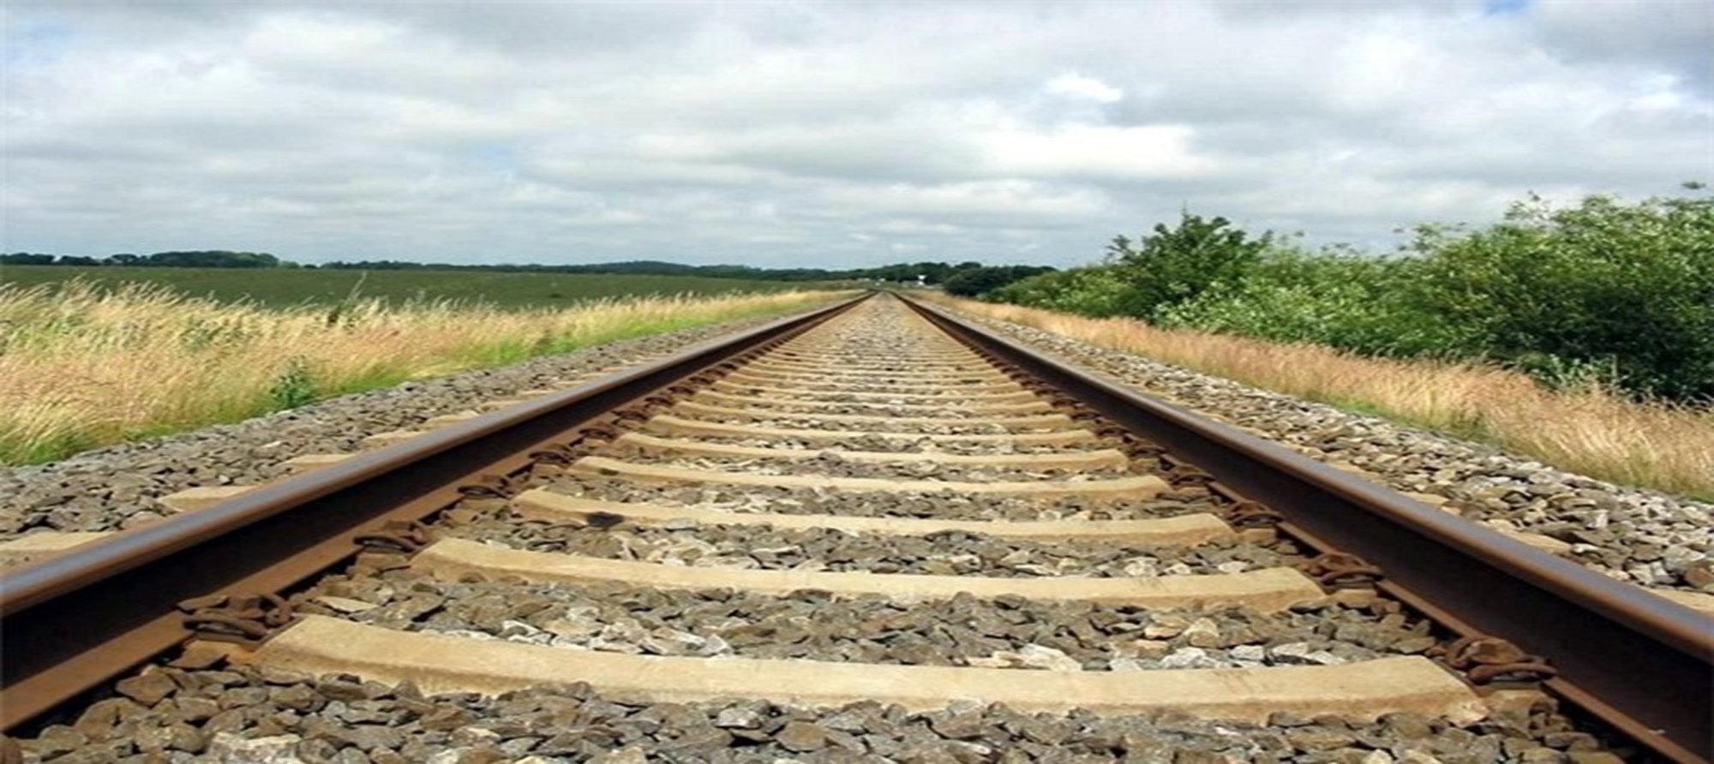
Chơi tiếp
Quay lại
Phương tiện này đi ở đường nào?
A. Đường thuỷ
B. Đường sắt

Slide 7
Chơi tiếp
Quay lại
Đáp án đúng
Chúc mừng bạn đã trả lời đúng
A. Đường thuỷ

Slide 8


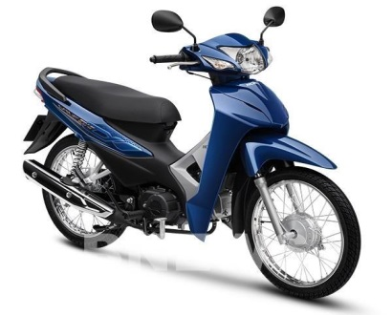
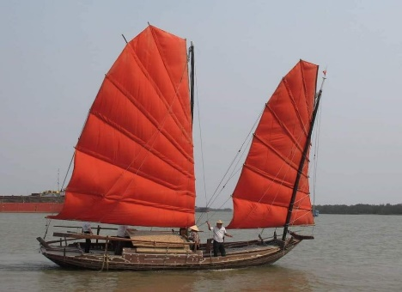


Chơi tiếp
Quay lại

Slide 9
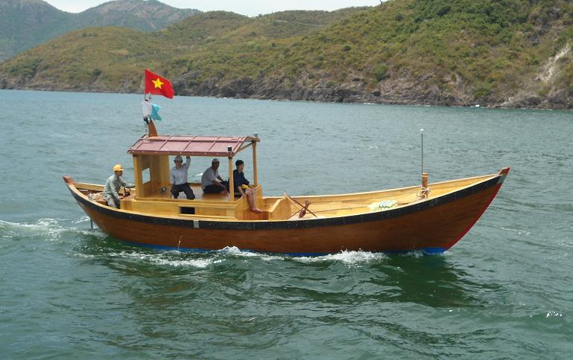
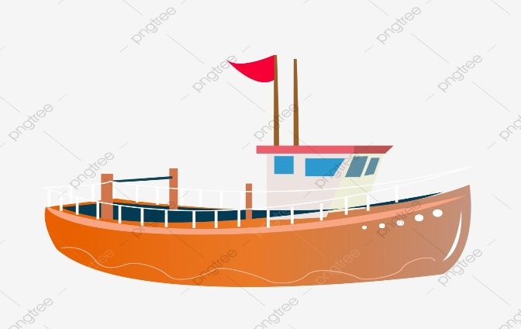
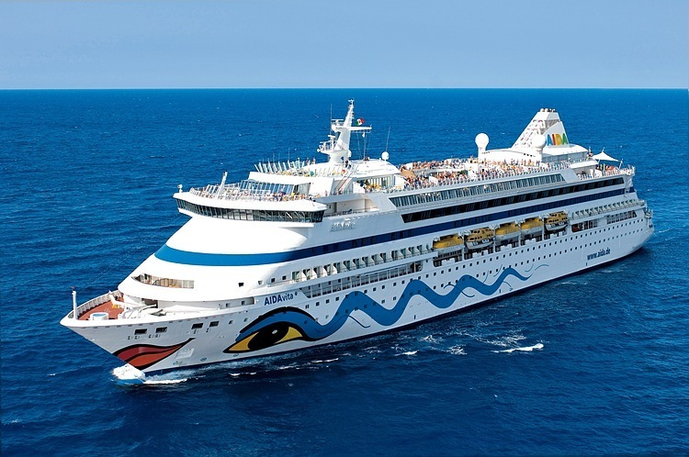

Chơi tiếp
Quay lại

Slide 10
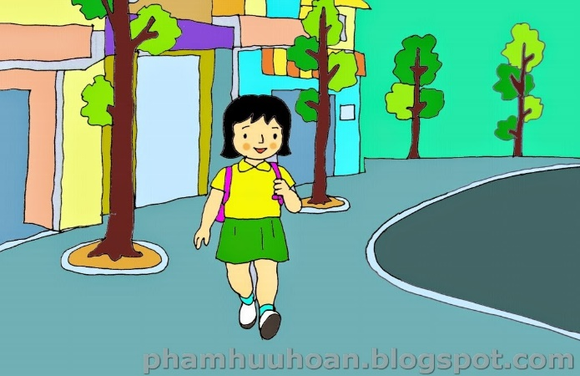
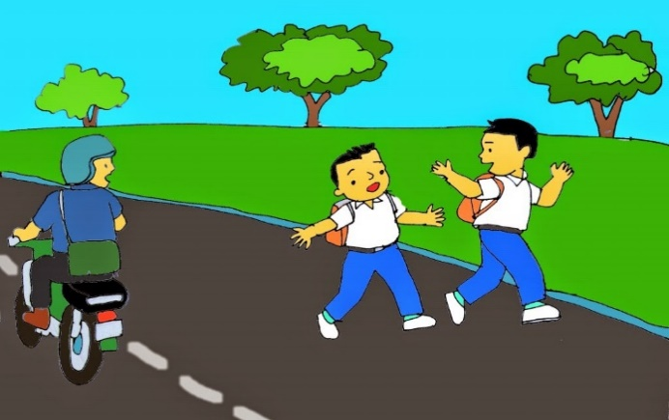
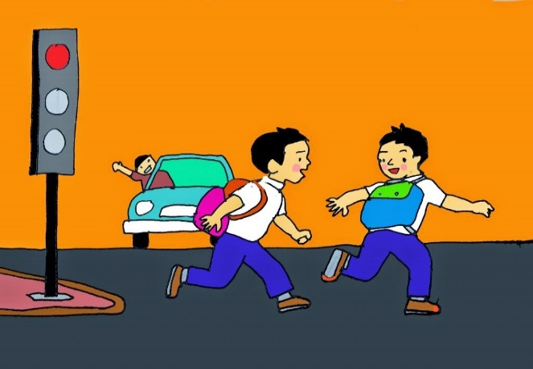
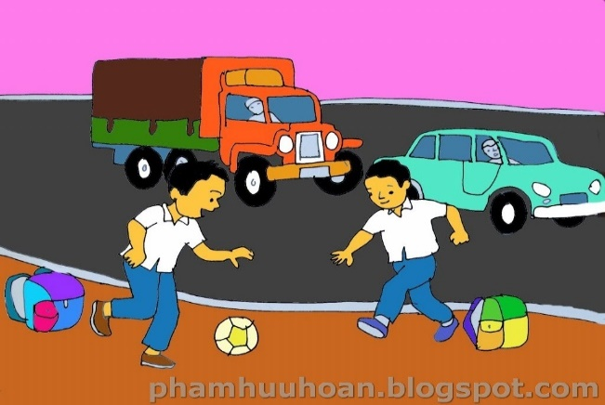
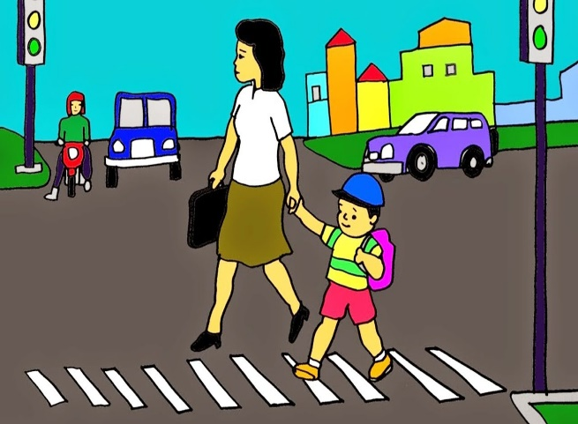
Bé hãy chọn hành vi đúng khi tham gia giao thông
Chơi tiếp
Quay lại

Slide 11
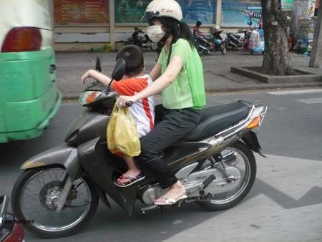
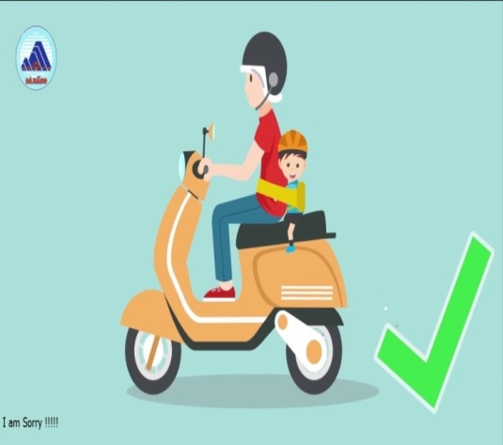
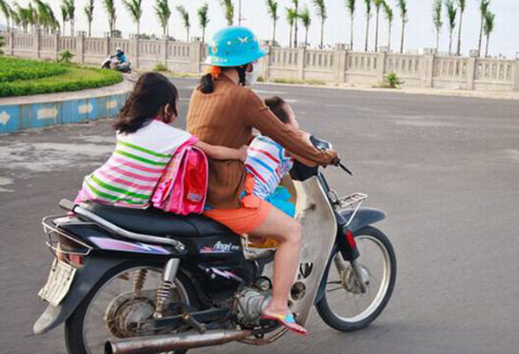
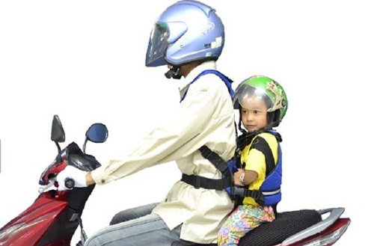
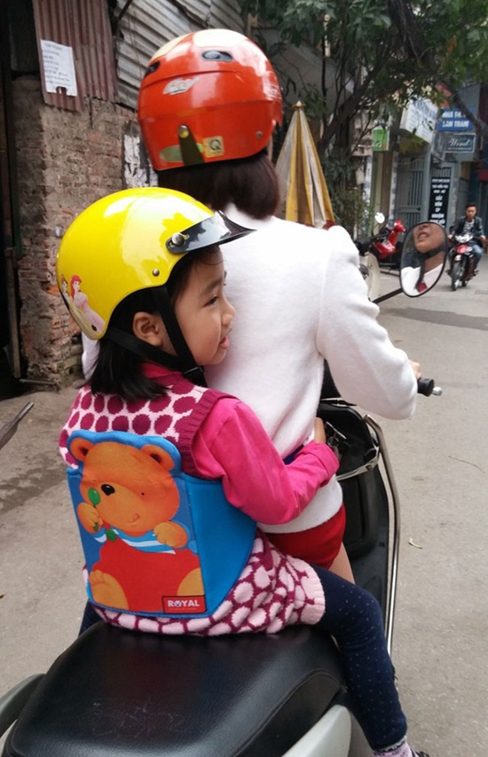
Quay lại
Chơi tiếp
Bé chọn hình ảnh đúng khi ngồi trên xe máy

Slide 12

Chúc mừng bạn đã trả lời đúng
Chơi tiếp
Quay lại

Slide 13
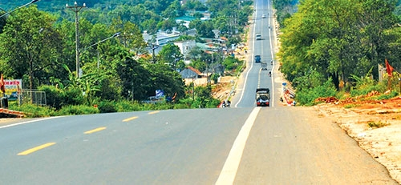

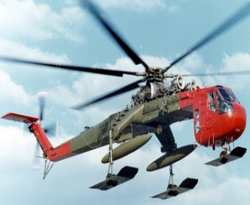

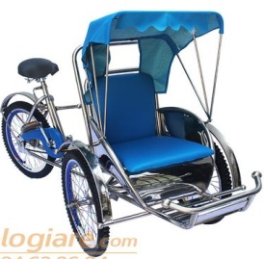
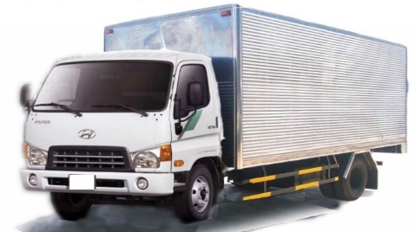
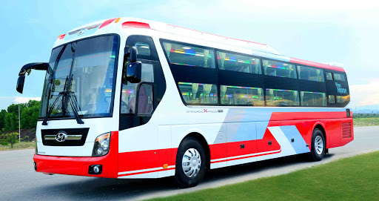
Chơi tiếp
Quay lại

Slide 14
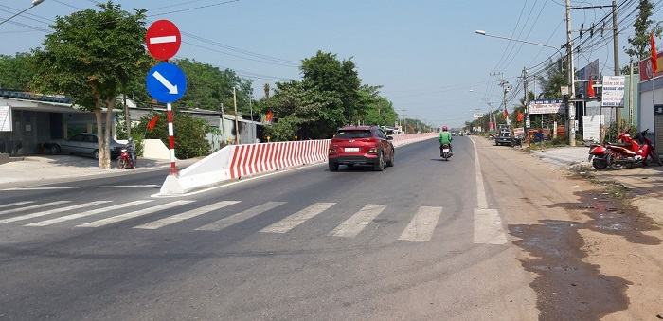
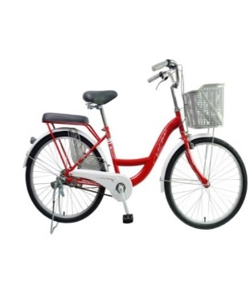

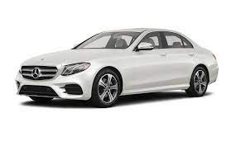
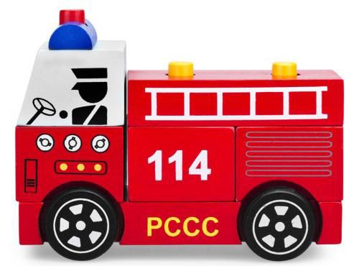

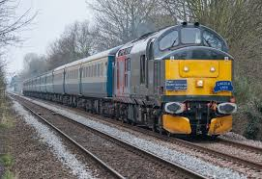
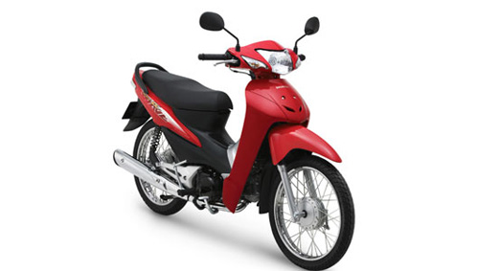
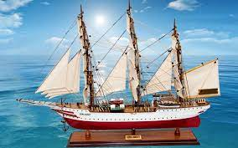
Quay lại
Chơi tiếp
Bé chọn đúng phương tiện giao thông đường bộ

Slide 15
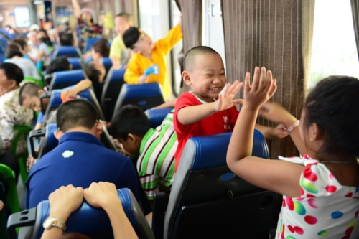
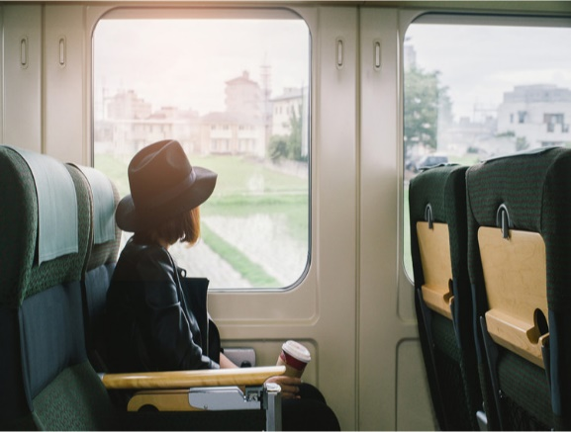
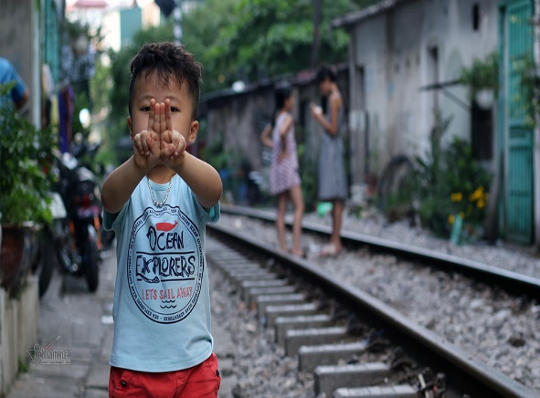
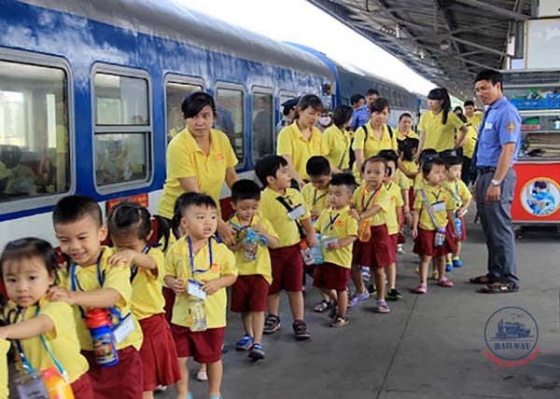
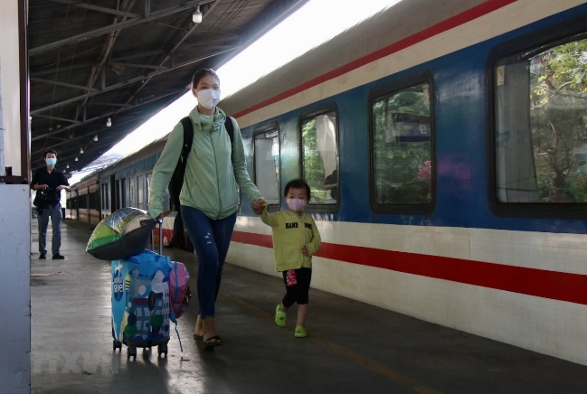
Bé hãy quan sát và chọn các hình ảnh đúng khi tham gia giao thông đường sắt
Quay lại
Chơi tiếp

Slide 16

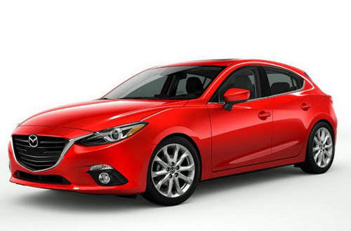
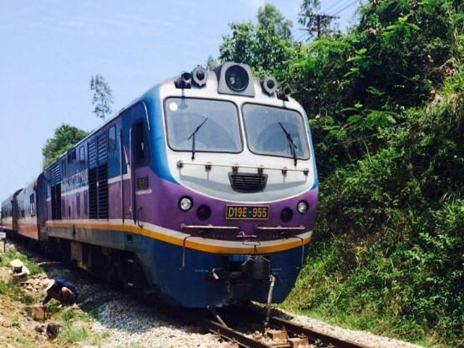
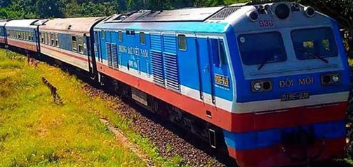
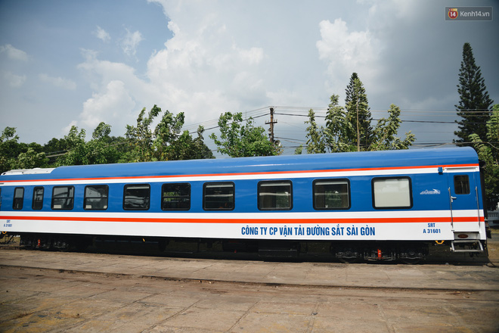
Quay lại
Chơi tiếp

Slide 17







Bé hãy chọn phương tiện giao thông đường sắt
Quay lại
Chơi tiếp

Slide 18
Chúc mừng các bé đã hoàn thành trò chơi
Độ tuổi: 5 - 6 tuổi

